Slide 1



TRƯỜNG TIỂU HỌC HÒA NGHĨA
CHÀO MỪNG
QUÝ THẦY, CÔ GIÁO VỀ DỰ GIỜ THĂM LỚP
Môn: Tiếng Việt Lớp 1
Giáo viên: Phạm Thị Mai Hưng

Slide 2
Tiết 1

Slide 3

Khởi động
Nghe và hát bài hát: Cháu yêu bà

Slide 4

Tiếng Việt
Bài 3: C c
Nhận biết
1
Nam và bố câu cá.

Slide 5

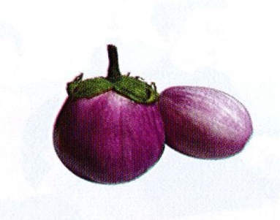
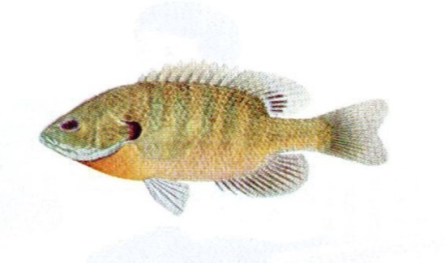
Tiếng Việt
Bài 3: C c /
Đọc
2
C
c
a
c
a
ca
cá
ca
cà
cá

Slide 6


Tiếng Việt
Bài 3: C c /
2. Tô và viết

Slide 7
Tiếng Việt
Bài 3: C c /
C
Đọc toàn bài
c
a
c
a
ca
cá
ca
cà
cá

